Slide 1



－約書亞◆全家服事眾人表率－
CSSA

Slide 2

2.約書亞◆全家服事眾人表率
經 文：約書亞記廿三6～11、廿四14～15
目 的：認識神是至高無上，值得我們全心事奉
祂。
具體目標：上完本課後，學生能夠
1.用堅定的信心倚靠神。
2.願意全心全意服事神。
品格主題：慎重
CSSA

Slide 3




歡欣來敬拜
效法約書亞
CSSA

Slide 4

第二課
CSSA

Slide 5
誰在我旁邊
破冰樂遊戲
步驟：
1.將學生分為數隊，每隊五人，每人
一個眼罩。
2.各人蒙眼之後，請各隊隊員依出生
月份順序排成一行。
3.最先排好隊又全對者為勝利隊伍。
變化：依照高矮、出生日期或姓氏
筆畫來排隊。
CSSA

Slide 6

聖經話匣子
臨終遺言
CSSA

Slide 7

約書亞是個勇敢、堅信依靠上帝的勇士，
臨終之前，他召集以色列百姓……

Slide 8

百姓異口同聲說：
「我們都要事奉上帝，
因為祂是我們的上帝！」
CSSA

Slide 9
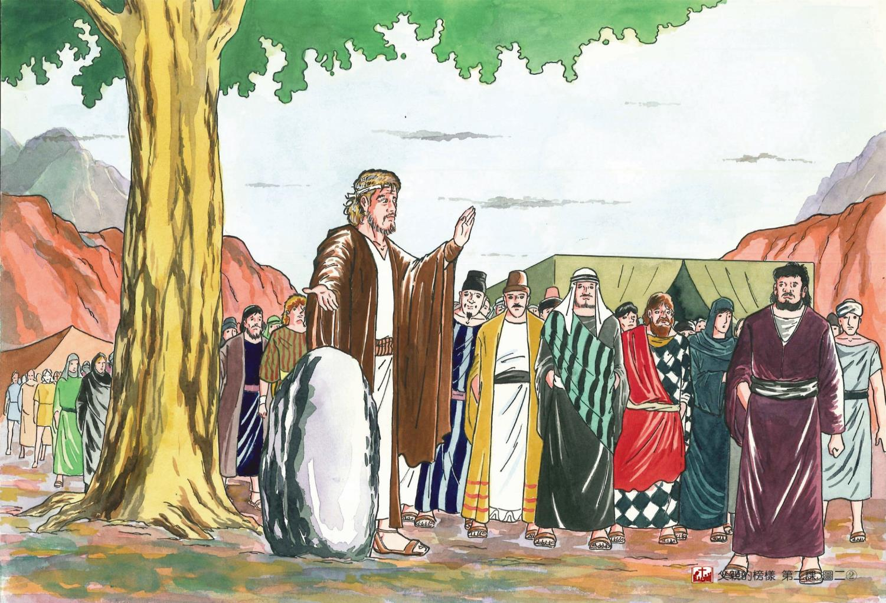
約書亞立了一塊大石頭作為標記……

Slide 10
金句大秘笈
學像約書亞
步驟：
1.請一位自願的學生站出來面對
全班，當作約書亞對以色列百姓
說話，由他背誦出本課金句。
2.以此方式，讓每位學生都有機會
輪流擔任約書亞，向大家提出這
個選擇的挑戰。
CSSA

Slide 11


Slide 12
版權聲明
此教材僅供兒童主日學使用，
未經許可，請勿轉載或翻印。
CSSA

